Slide 1
Link – state protokoly

Slide 2
Smerovacie protokoly
Interior
Exterior
Distance vector
Link state
RIP v1 RIP v2 IGRP EIGRP
OSPF IS-IS
EGP BGP

Slide 3
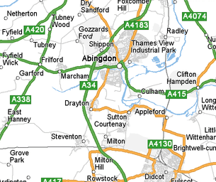
Porovnanie
Distance vector – poznajú len smer a vzdialenosť
Link – state – poznajú mapu siete

Slide 4
Používajú Dijkstrov SPF ( Shortest Path First) algoritmus
Metrika – cost (cena)

Slide 5
Linka = interface, ktorý je up
Link – state = informácie o stave linky:
Adresa a maska siete
Typ siete
Cost linky
Susedný router na linke

Slide 6
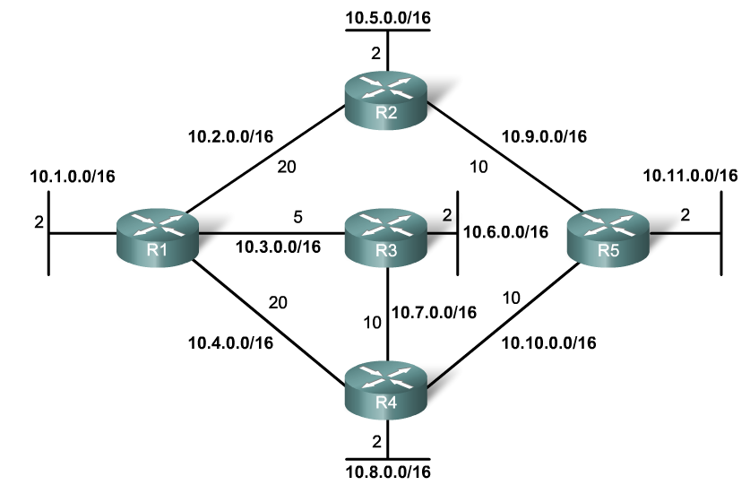
Link 2: Network 10.2.0.0/16 IP address 10.2.0.1 Type of network: Serial Cost of link: 20 Neighbours: R2

Slide 7
SPF algoritmus
Každý router sa dozvie o všetkých svojich priamo pripojených sieťach
Pomocou hello paketov nadviaže kontakt so susedmi – vytvorenie adjacency
Zostaví Link – State pakety, ktoré obsahujú informácie o stave každej pripojenej linky

Slide 8
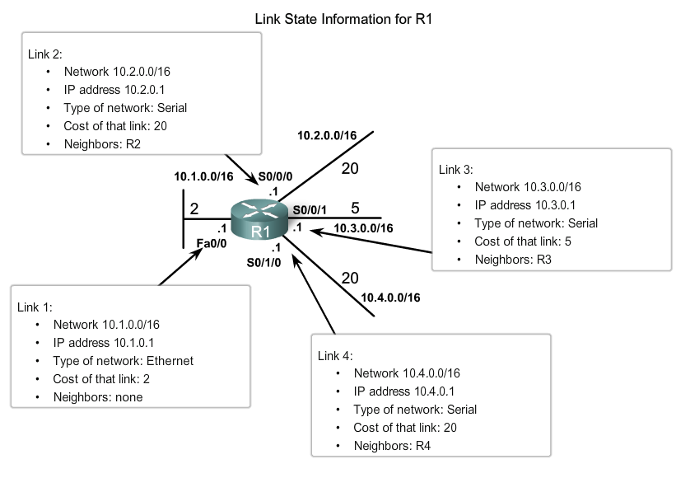

Slide 9
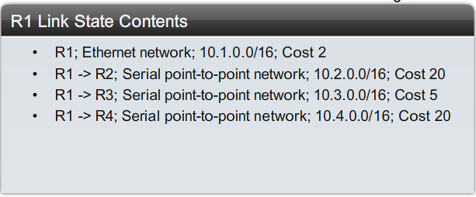
LSP routra R1

Slide 10
Každý router rozpošle LSP všetkým susedom = flood. Tí ich rozpošlú ďalej svojim susedom, okrem toho, od ktorého ho prijali. Tak všetky routre získajú informácie o všetkých linkách v danej smerovacej oblasti ( area) a uložia ich do databázy stavu linky ( link – state database, LSDB). To sa deje vždy pri :
Zapnutí smerovača
Zapnutí smerovacieho protokolu
Zmene topológie

Slide 11
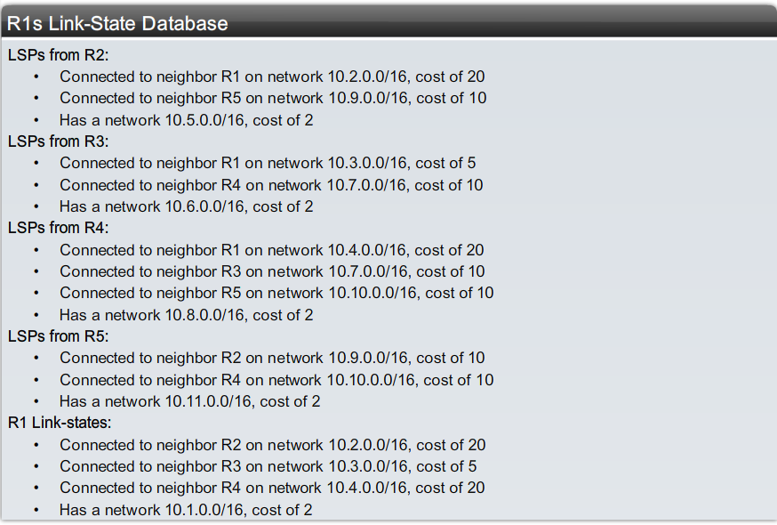

Slide 12
Na základe topológie siete si každý router vytvorí strom siete ( Link State Tree) a nezávisle počíta najlepšiu cestu do každej cieľovej siete. Na základe toho vytvorí aj smerovaciu tabuľku.

Slide 13
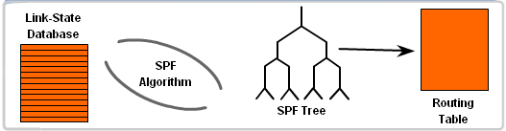

Slide 14
Výhody link – state protokolov
Nevznikajú slučky - každý router si sám vytvorí topologickú mapu siete, z ktorej si počíta cestu
Rýchla konvergencia
Neposielajú sa periodické updaty
Podporuje hierarchický dizajn siete

Slide 15
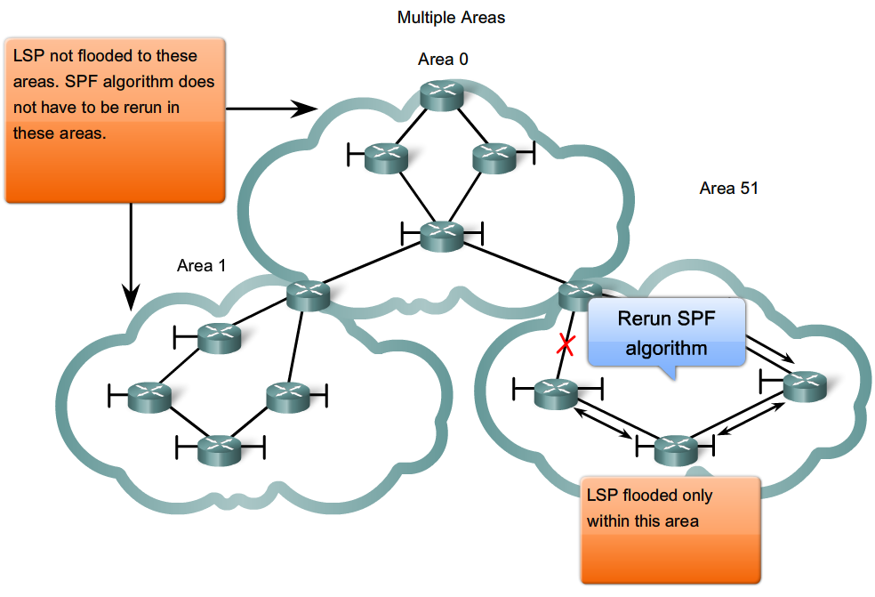

Slide 16
Systémové požiadavky
Operačná pamäť pre link – state databázu
Procesorový čas pre výpočet SPF algoritmu
Bandwidth pri flood-e LSP
Záťaž sa zmenšuje rozdelením siete do menších oblastí - area

